Slide 1

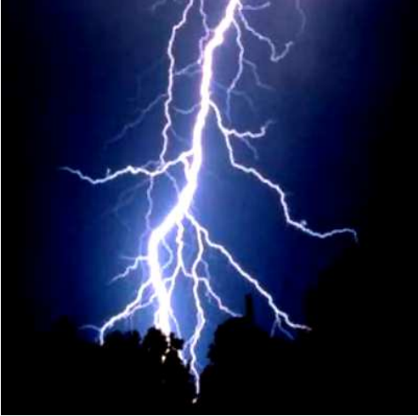

Slide 2
ELECTROSTATICA
La electrostática es la rama de la Física que estudia las cargas eléctricas en reposo, y los efectos mutuos de atracción y repulsión que se producen entre los cuerpos cargados, cuyas dimensiones son despreciables frente a otras dimensiones del problema.
Ejemplos:
Frotar un globo y luego acercarlo al pelo o a papel picado.
Frotar los zapatos con el piso alfombrado

Slide 3
FUERZA ELECTROMAGNÉTICA
FUERZA ELECTRICA
FUERZAS ELECTROMAGNÉTICAS
DEBIDO A LAS CARGAS ELÉCTRICAS
INTERACCIÓN DE CARGAS ELÉCTRICAS CON CAMPOS MAGNÉTICOS

Slide 4
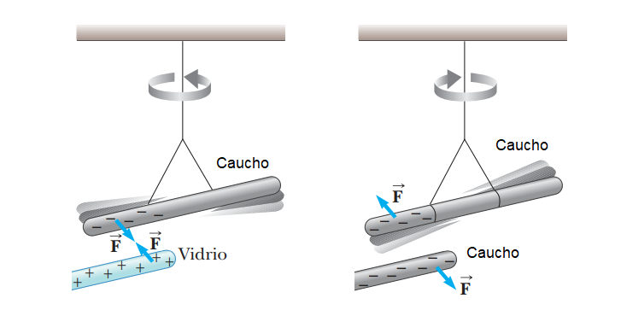
Hay dos cargas en la naturaleza: Positiva y Negativa
Con la propiedad de que cargas diferentes se atraen unas a otras y cargas similares se rechazan
La carga eléctrica se conserva en un sistema cerrado
La carga eléctrica está cuantizada. q = N.e

Slide 5
Aislantes y conductores
Conductores:
Los conductores eléctricos son aquellos materiales en los cuales algunos de los electrones son libres, no están unidos a átomos y pueden moverse con libertad a través del material.
Aislantes:
Los aislantes eléctricos son aquellos materiales en los cuales todos los electrones están unidos a átomos y no pueden moverse libremente a través del material.
Semiconductores:
Sus propiedades eléctricas se ubican entre las correspondientes a los aislantes y a los conductores.

Slide 6

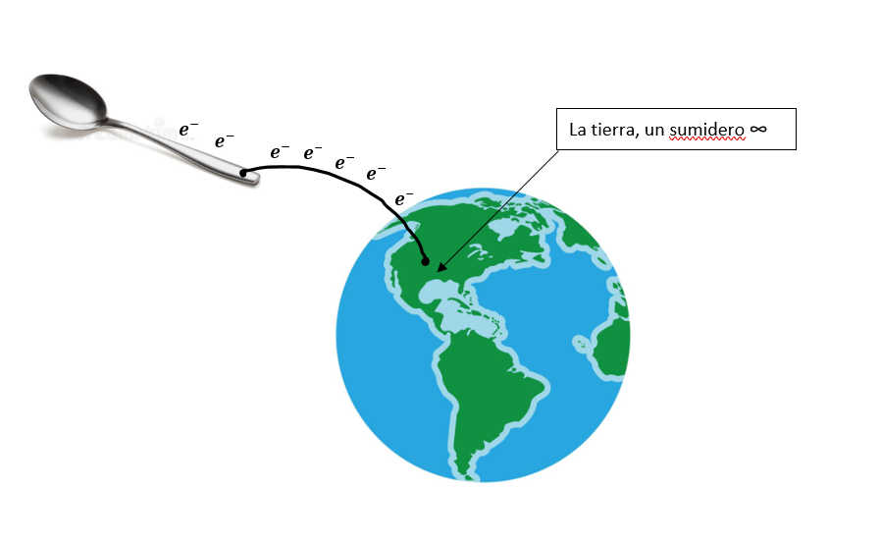
Puesta a Tierra( )

Slide 7
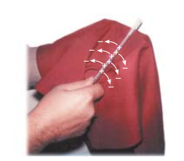
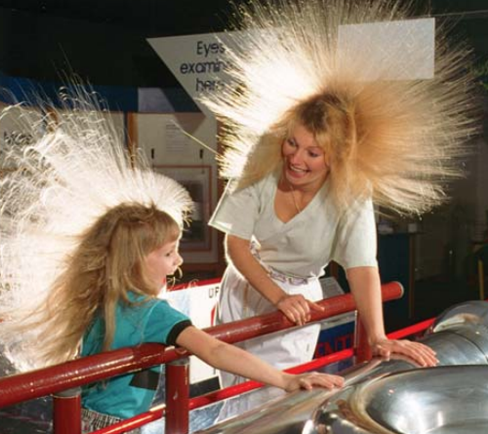
¿Cómo cargar un cuerpo?
Por fricción:
Se separan las cargas por roce mecánico
Por contacto:
Un cuerpo cargado transfiere parte de su carga a otro no cargado.
Por inducción:
Un cuerpo cargado se acerca a otro pero sin tocarlo; el cuerpo no cargado (conectado a tierra) se llena de carga opuesta (por atracción eléctrica) y antes de retirar el primer cuerpo se separa al segundo de la tierra, quedando el segundo cuerpo cargado con carga opuesta al primero.

Slide 8
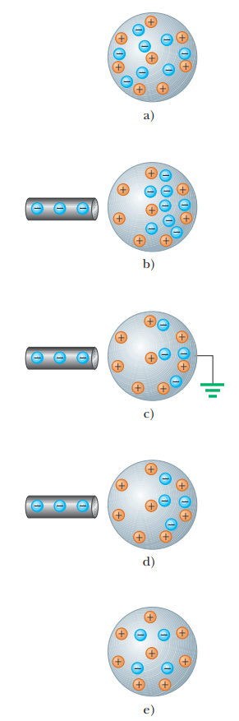
Carga de un objeto metálico por inducción

Slide 9
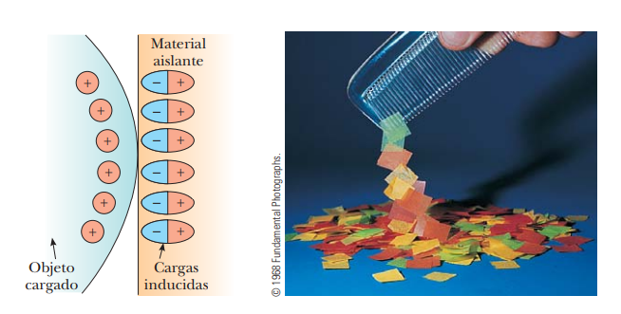
Carga de un por inducción de un objeto aislante

Slide 10
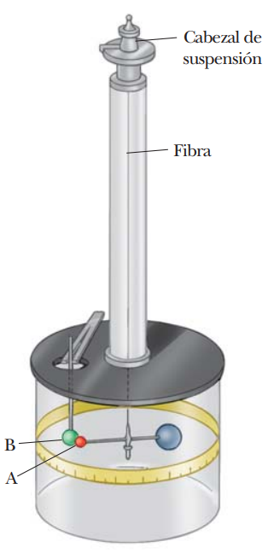

La fuerza entre dos cargas dos cargas varía con el inverso del cuadrado de su separación
F ∝ 1/r²
La carga se conserva
La carga esta cuantizada
q= Ne con N= 1,2,3…..
La carga de un electrón o un protón tiene una magnitud:
$$\left|e\right|=\text{1,60219 }\text{x}{10}^{−16}C$$
Balanza de torsión de Coulomb

Slide 11





LEY DE COULOMB
Coulomb estableció la ley fundamental de las fuerzas eléctricas entre dos partículas cargadas estacionarias
La fuerza eléctrica tiene las siguientes propiedades:
La fuerza es inversamente proporcional al cuadrado de la separación, r , entre las dos partículas y esta dirigida a lo largo de la línea que une a las partículas.
La fuerza es proporcional al producto de las cargas q₁ y q₂ sobre las dos partículas.
La fuerza es atractiva si las cargas son se signo opuesto y repulsiva si las cargas tienen el mismo signo.
$$F=k_{e}\frac{\left|q_{1}\right|\left|q_{2}\right|}{r^{2}}$$
Donde
$k_{e}=$constante de Coulomb
Valor exacto:
$k_{e}=\text{8,9875}$x ${10}^{9}$ N. $m^{2}$/ $C^{2}$
Valor aprox:(problemas)
$k_{e}=\text{9}$x ${10}^{9}$ N. $m^{2}$/ $C^{2}$
Además:
$$k_{e} =\frac{1}{4πε_{0}}$$
$ε_{0}=Permitividad del espacio libre$ = 8.8542 x ${10}^{−12}$ $C^{2}/ \text{N} \text{.} m^{2}$

Slide 12
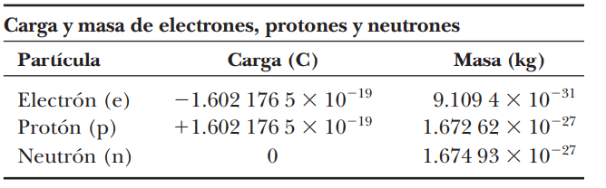
La carga de un electrón, protón y neutron tiene una magnitud:

Slide 13
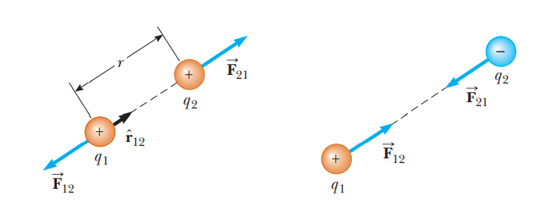



La Ley de Coulomb se aplica exactamente sólo a cargas puntuales o partículas
La fuerza eléctrica es una cantidad vectorial
Se la puede expresar como:
fuerza eléctrica ejercida sobre q₂ debido a la carga q₁
donde $\hat{r}$₁₂ es un vector unitario dirigido de q₁ hacia q₂
la fuerza eléctrica obedece a la tercera ley de Newton
y, si están presentes cuatro cargas, la fuerza resultante ejercida por las partículas 2, 3 y 4 sobre la partícula 1 es de

Slide 14
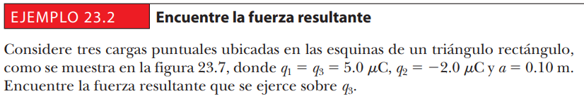
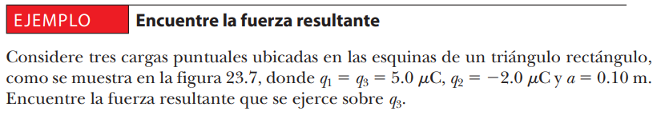
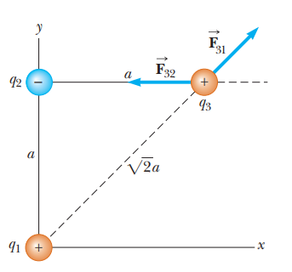
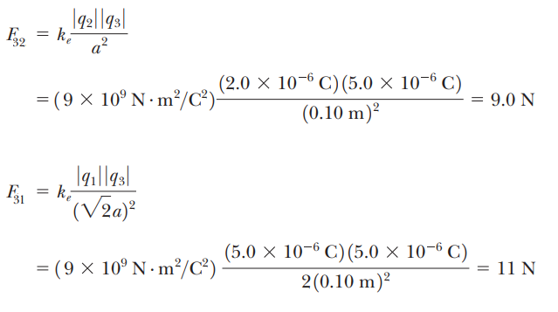
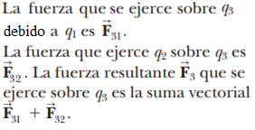
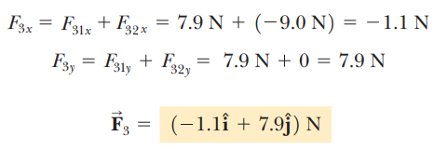


Slide 15
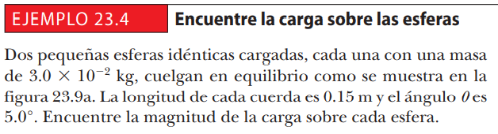
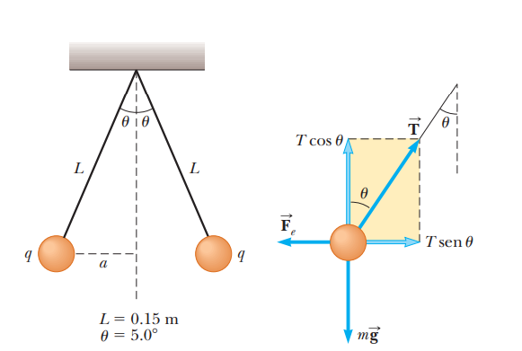

Slide 16

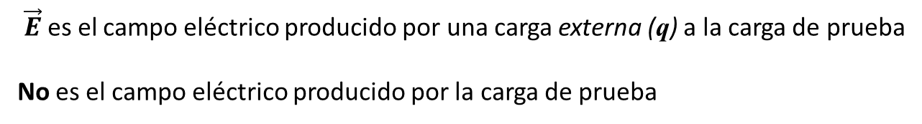











EL CAMPO ELECTRICO
En Física I se definió el campo gravitacional g
en un punto del espacio como:
Fuerza que actúa sobre una masa de prueba $m_{0}$
g$=\frac{\vec{F}}{m_{0}}$
Masa de prueba
Análogamente:
El vector campo eléctrico $\vec{E}$ en un punto en el espacio (P) se define como la fuerza electrica $\vec{F}$ que actúa sobre una
carga de prueba positiva situada en ese punto dividido por la magnitud de la carga prueba $q_{0}$:
$$\vec{F}$$
$$\vec{E} =\frac{\vec{F}}{q_{0}}$$
$$q_{0}$$
$$\vec{E}$$
+
P
P
$$q_{0}:carga de prueba$$
$$q :carga fuente$$
$$q^{+}$$
$$q^{+}$$
En el punto P cuando coloco $q_{0}$ aparece $\vec{F}$
Retiro $q_{0} , pero en P hay \text{"}\text{algo}\text{" }\text{que} \text{llamo}$ $\vec{E}$
$\vec{E}$es el campo eléctrico producido por una carga externa (q) a la carga de prueba
No es el campo eléctrico producido por la carga de prueba
!

Slide 17
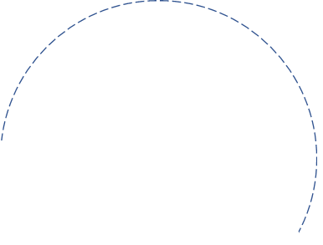











Lo dicho es válido si $q$es >> que $q_{0}$
B
C
+
+
+
+
+
+
$$q_{0}^{′}$$
+
+
A
$$\vec{F}$$
+
$$\vec{F′}$$
+
+
$$q$$
+
+
+
$$q$$
+
+
+
+
+
+
$$q_{0}$$
+
+
+
+
+
+
+
+
+
$${q≫ q}_{0}$$
$$q≅ q_{0}^{′}$$
La ecuación $\vec{E} =\frac{\vec{F}}{q_{0}}$ puede expresarse como:
Esta ecuación proporciona la fuerza ejercida sobre una partícula con carga q colocada en un campo eléctrico
Si q es positiva, la fuerza tiene la misma dirección que el campo. Si es negativa, la fuerza y el campo tienen direcciones opuestas.

Slide 18
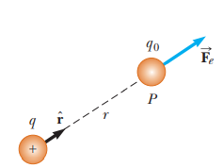
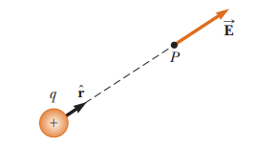


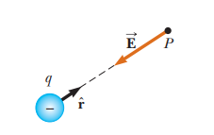
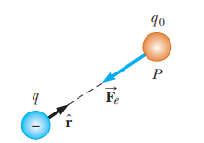
Ley de Coulomb:
Campo Eléctrico:
Si $q$ es negativa el campo eléctrico esta dirigido hacia ella (radialmente)
Si colocamos la carga de prueba ($q_{0}$) la fuerza estará dirigida hacia la carga fuente

Slide 19

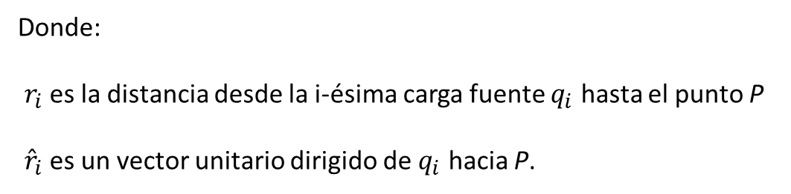
CAMPO ELECTRICO DE UN GRUPO DE CARGAS PUNTUALES
El campo eléctrico total en el punto P debido a un grupo de cargas es igual al vector
suma de los campos electricos de todas las cargas
Donde:
$r_{i}$ es la distancia desde la i-ésima carga fuente $q_{i}$ hasta el punto P
${\hat{r}}_{i}$ es un vector unitario dirigido de $q_{i}$ hacia P.

Slide 20

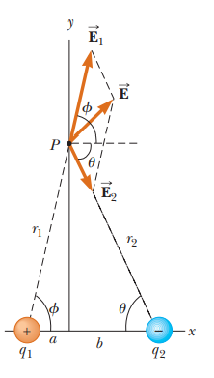
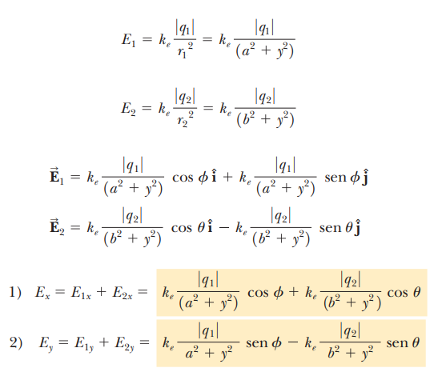

Slide 21

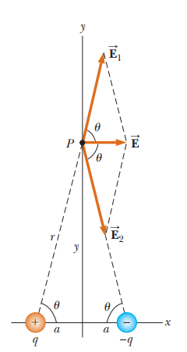
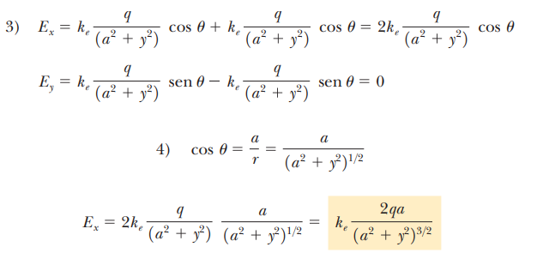
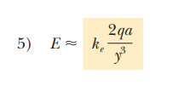

Slide 22
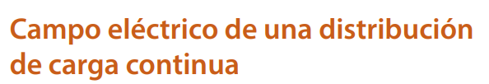

Si en un grupo de cargas estas se localizan muy cerca unas de otras se lo puede
considerar como un Sistema continuo
Un sistema de cargas con un espaciamiento muy próximo = Una carga total que esta distribuida a lo largo de:
Q
Q
Q
Una línea
Una Superficie
Un Volumen

Slide 23
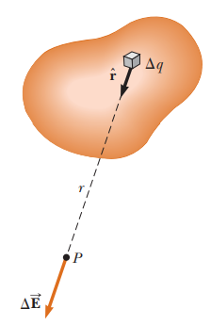



Para evaluar el $\vec{E}$ de una distribución de cargas continuas hacemos:
El campo eléctrico en P debido a un elemento de carga Δq es:
El campo eléctrico total en P debido a todos los elementos en la distribución de carga es aproximadamente
Ya que la distribución de carga ha sido modelada como continua, el campo total en P en el límite ${\text{Δ}q}_{i}$ → 0 es:

Slide 24
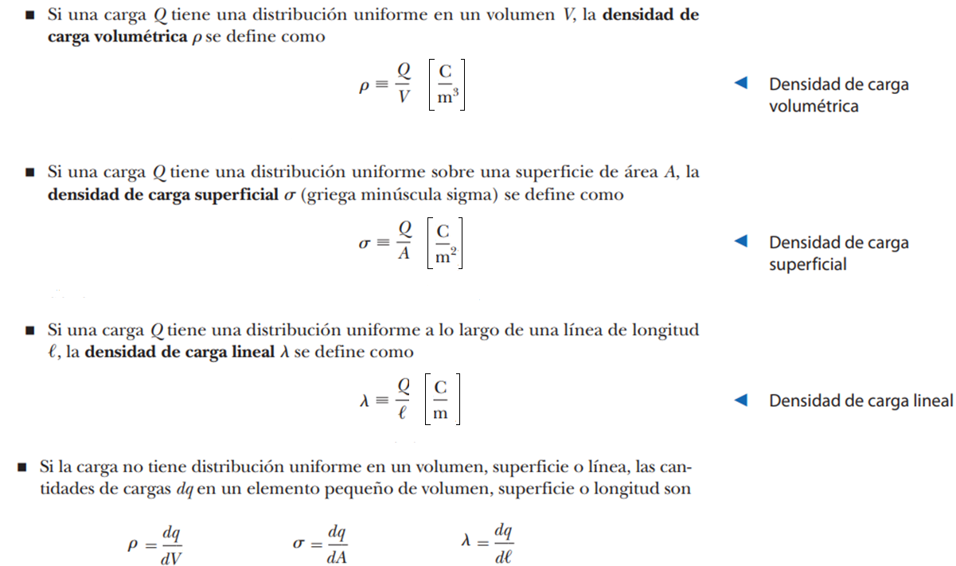

Slide 25
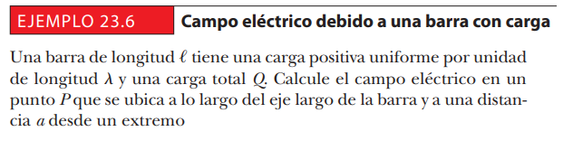
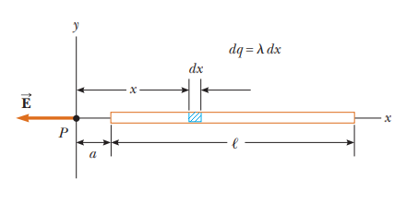
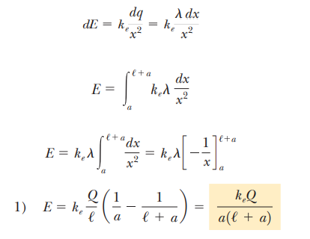

Slide 26
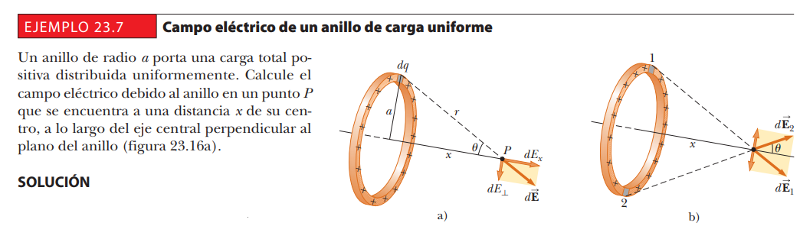
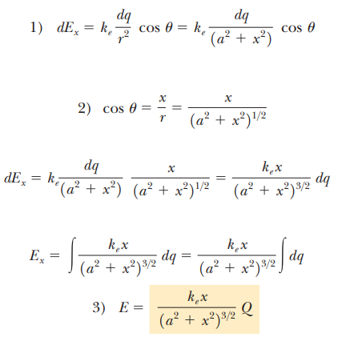

Slide 27
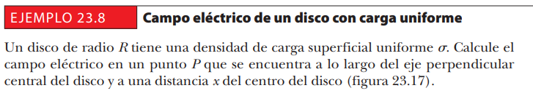
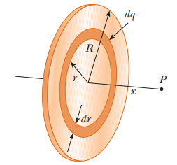

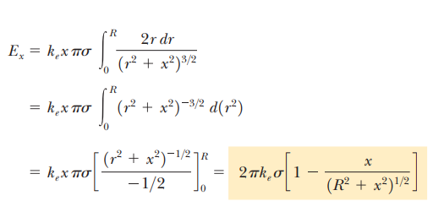
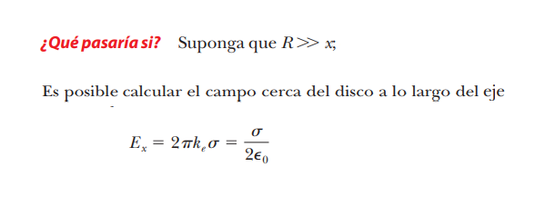

Slide 28

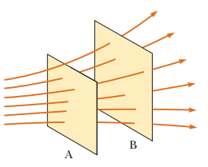
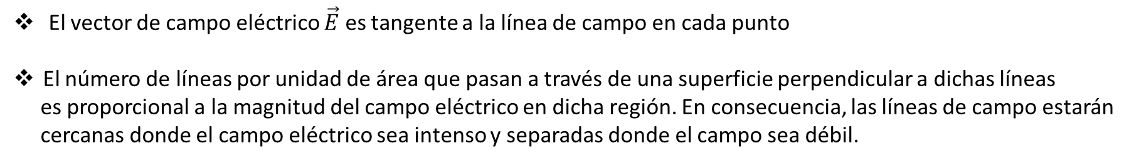
Nos ayudan a visualizar los patrones de campo eléctrico
Las líneas de campo se relacionan con el campo eléctrico de la siguiente manera:
El vector de campo eléctrico $\vec{E}$ es tangente a la línea de campo en cada punto
El número de líneas por unidad de área que pasan a través de una superficie perpendicular a dichas líneas
es proporcional a la magnitud del campo eléctrico en dicha región. En consecuencia, las líneas de campo estarán
cercanas donde el campo eléctrico sea intenso y separadas donde el campo sea débil.
Líneas de campo eléctrico que atraviesan dos superficies.
La magnitud del campo es mayor en la superficie A que en la B.

Slide 29
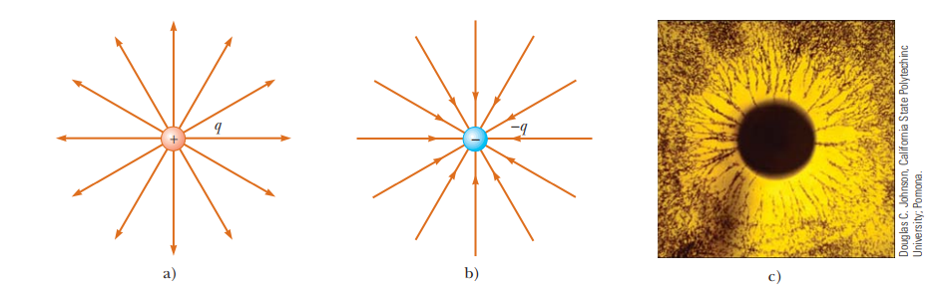
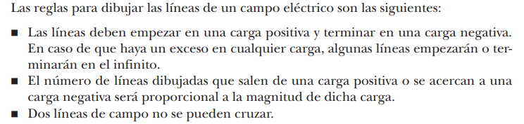
EJEMPLOS
Carga puntual

Slide 30
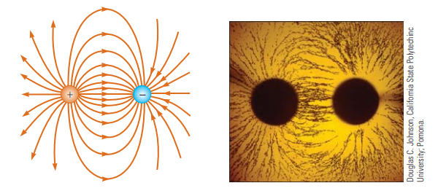
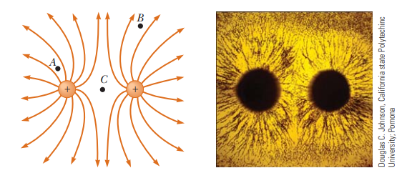
Líneas de campo de un Dipolo
Líneas de campo para dos cargas positivas

Slide 31
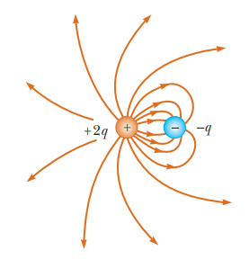


Líneas de campo eléctrico de una carga puntual +2q y otra carga -q

Slide 32



Cuando una partícula con carga q y masa m se coloca en un campo eléctrico $\vec{E}$, la fuerza eléctrica ejercida sobre la carga es q$\vec{E}$, la cual provoca que la partícula se acelere. Así
La aceleración es por tanto,
Si $\vec{E}$ es uniforme (constante en magnitud y dirección), la fuerza eléctrica sobre la partícula es constante y se puede aplicar el modelo de partícula bajo aceleración constante.

Slide 33




Slide 34



Analizar La dirección de la aceleración del electrón es hacia abajo, opuesta a la dirección de las líneas de campo eléctrico.

